Slide 1
BlanX
После годов поиска, BlanX готов запустить новую РЕВОЛЮЦИЮ

Slide 2
Революционная формула запатентована на основе ActiluX, инновационного ингредиента, который усиливает своё действие естественным образом
благодаря свету

Slide 3
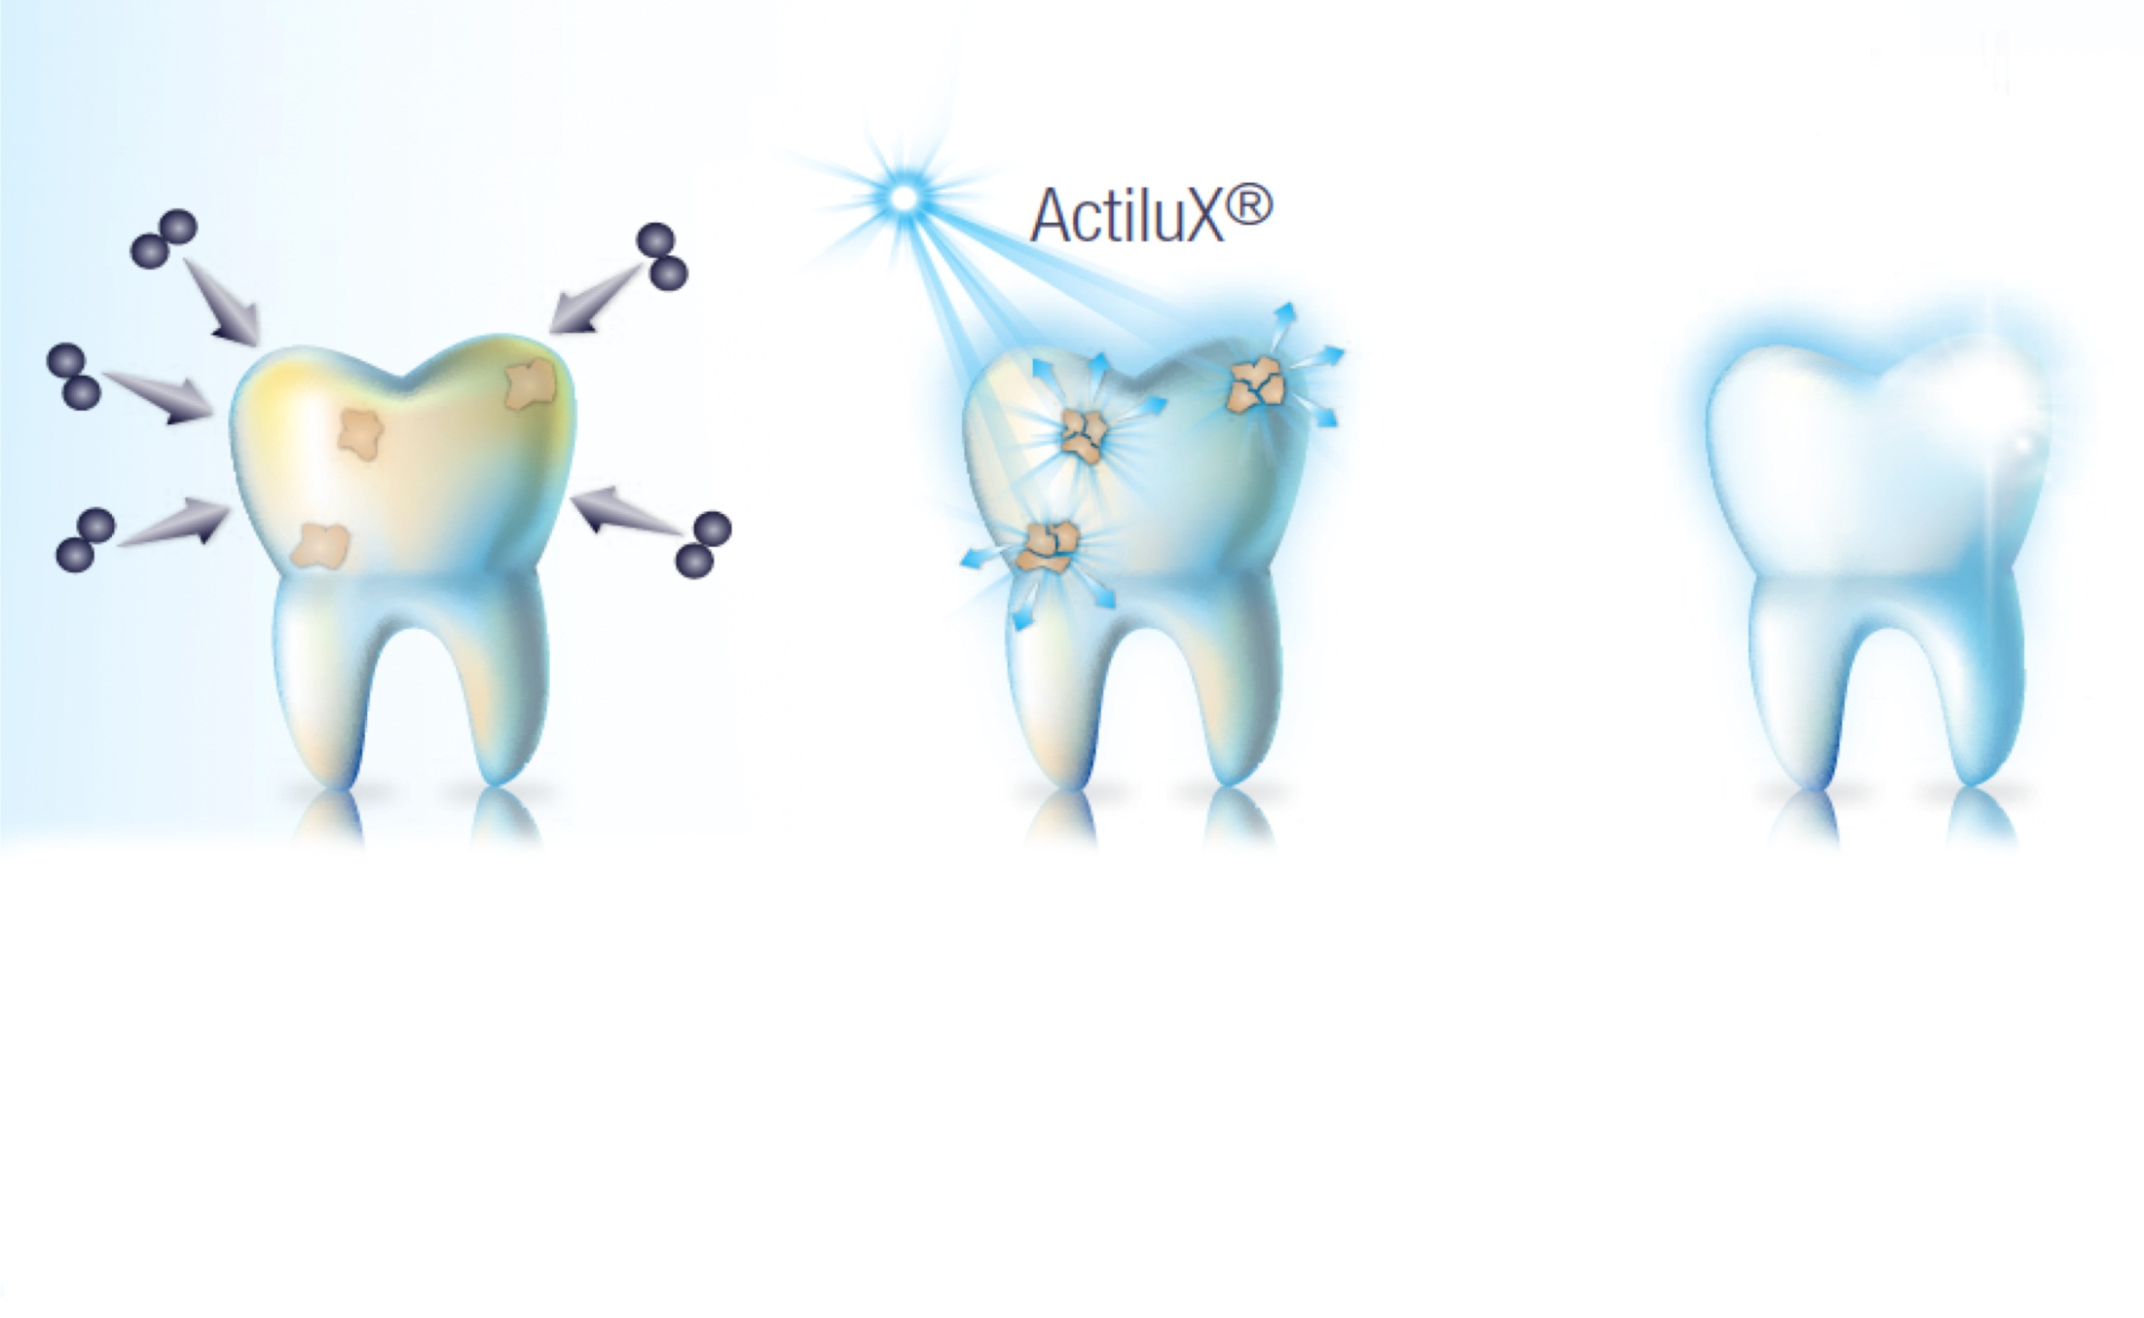
Как это работает?
Свет является источником сияния BlanX White Shock
Каждый день, органические молекулы, вызывающие налет, изменение цвета, запах, загрязнение, и иные бактерии атакуют ваши зубы.
Кристаллы ActiluX®, реагируя на дневной свете, производят + и - заряды, вступающие в реакцию с кислородом и водой, содержащимися в слюне и окружающей среде.
Этот процесс формирует безвредные для организма радикалы, атакующие органические молекулы, вызывающие налет
Ежедневно, при каждой вашей улыбке при дневном свете ActiluX ® производит реакцию отбеливания зубов и возвращения им их ​​естественного блеска

Slide 4
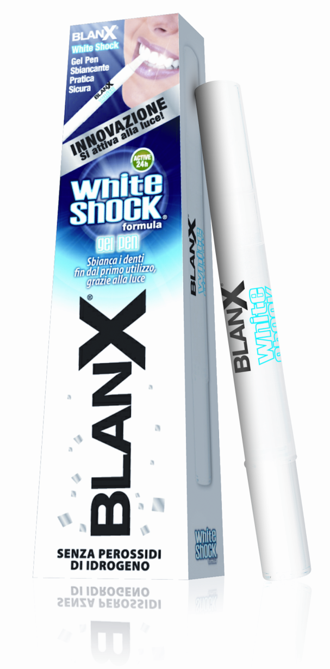
BlanX White Shock Отбеливающий карандаш
СВЕДЕНИЯ О ПРОДУКТЕ
BlanX White Shock Отбеливающий Гель-карандаш 1,8 мл , можно использовать, когда вы хотите
Он может быть использован также в качестве поддерживающего продукта после профессионального отбеливания
Нанесение продукта непосредственно на эмаль с помощью мягкой верхней части ручки
При каждой улыбке активный ингредиент ActiluX® активируется и продолжает отбеливать зубы, естественным образом , в течение 24 часов

Slide 5
BlanX White Shock Отбеливающий карандаш
ФОРМУЛА
ActiluX®, содержащийся в BlanX White Shock, активируется дневным светом через фотохимическую реакцию с кислородом и водой, присутствующей в окружающей среде (влажным воздухом и полостью рта)
ActiluX® создает защитный микрослой, что делает поверхность зубов самостоятельно отбеливающейся и антибактериальной. Все это благодаря действию света, так что даже после чистки зубов, ActiluX ® продолжает выполнять свою функцию отбеливания и антибактериальное действия каждый раз, когда они освещены дневным светом
ActiluX® не имеет абсолютно никакого агрессивного действия и не влияет на эмаль, при этом сохраняет естественный уровень влажности десен и слизистых оболочек

Slide 6
BlanX White Shock Отбеливающий карандаш
ФОРМУЛА
Формула BlanX White Shock Отбеливающего гель-карандаша
с целью активизации отбеливащего эффекта обогащается PAP (фталимидо-перокси-капроновая кислота)
PAP является абсолютно безопасным и эффективным :
Эффект «анти-налёт»
Длительное антибактериальное воздействие
Не содержит ПЕРОКСИДА ВОДОРОДА

Slide 7
BlanX White Shock Отбеливающий карандаш
BlanX White Shock Отбеливающий гель-карандаш
Является единственным отбеливающим продуктом, который эффективно отбеливает зубы без перекиси или абразивного диоксида кремния

Slide 8
BlanX White Shock Отбеливающий карандаш
ИНСТРУКЦИЯ ПО ПРИМЕНЕНИЮ
Каждый раз, когда вы улыбаетесь ActiluX ® реагирует на свет, естественно отбеливая весь день. Вы можете использовать BlanX White Shock Гель-карандаш в любом месте и в любое время. Рекомендуется в качестве профилактики после профессионального лечения отбеливания.
Инструкция по использованию: Нанесите на зубы и оставьте на 15 минут. Затем очистите зубы, чтобы удалить остатки геля с помощью зубной щетки и зубной пасты BlanX White Shock. Повторяйте применение дважды в день в течение двух недель. Мы рекомендуем повторять процедуру каждые 2-3 месяца

Slide 9
BlanX White Shock Отбеливающий карандаш
BlanX White Shock Отбеливающий карандаш является косметическим средством

